Slide 1

Federated Learning
Mai Minh Quân - 20225661

Slide 2
Tổng quan về Federated Learning
Federated Learning:
Phương pháp học máy mới, khắc phục hạn chế của học truyền thống.
Máy khách (client) không chia sẻ dữ liệu với máy chủ (server).
Máy khách giữ và huấn luyện dữ liệu cục bộ.
Quy trình hoạt động:
Huấn luyện mô hình cục bộ.
Mã hóa và gửi mô hình lên máy chủ.
Tổng hợp mô hình toàn cục.
Phân phối mô hình toàn cục.

Slide 3
Phân loại Federated Learning
Dựa trên cách lựa chọn mẫu từ tập dữ liệu, Federated Learning được chia thành 3 loại chính:
Federated Learning ngang (Horizontal Federated Learning)
Federated Learning dọc (Vertical Federated Learning)
Federated Transfer Learning

Slide 4
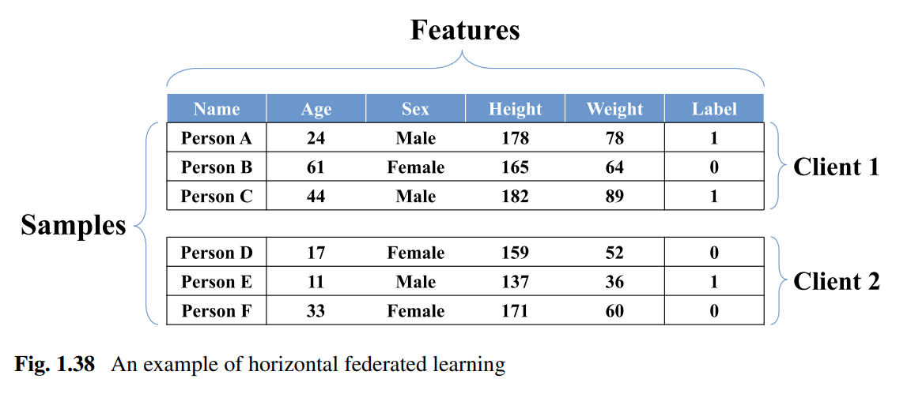
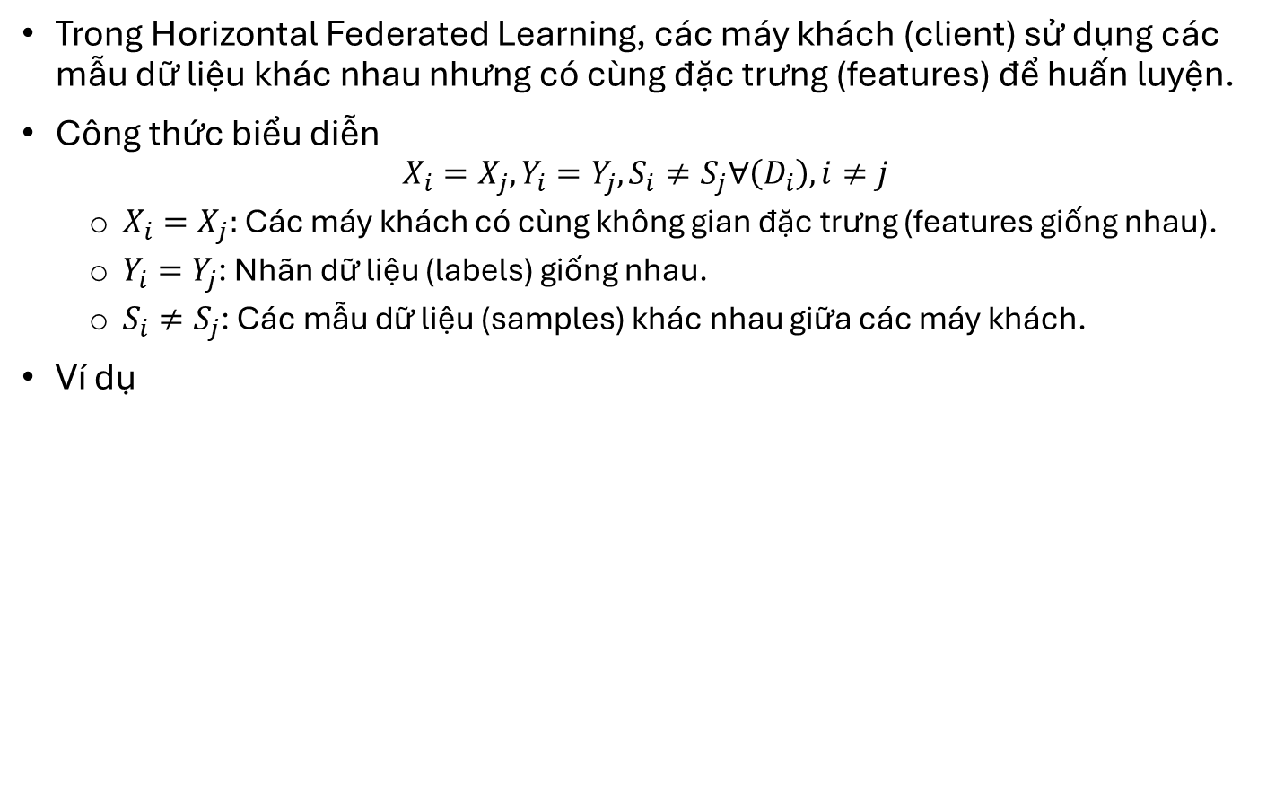
Horizontal Federated Learning
Trong Horizontal Federated Learning, các máy khách (client) sử dụng các mẫu dữ liệu khác nhau nhưng có cùng đặc trưng (features) để huấn luyện.
Công thức biểu diễn
$$X_{i}=X_{j},Y_{i}=Y_{j},S_{i}≠S_{j}∀\left(D_{i}\right),i≠j$$
$X_{i}=X_{j}:$ Các máy khách có cùng không gian đặc trưng (features giống nhau).
$Y_{i}=Y_{j}$: Nhãn dữ liệu (labels) giống nhau.
$S_{i}≠S_{j}$: Các mẫu dữ liệu (samples) khác nhau giữa các máy khách.
Ví dụ

Slide 5
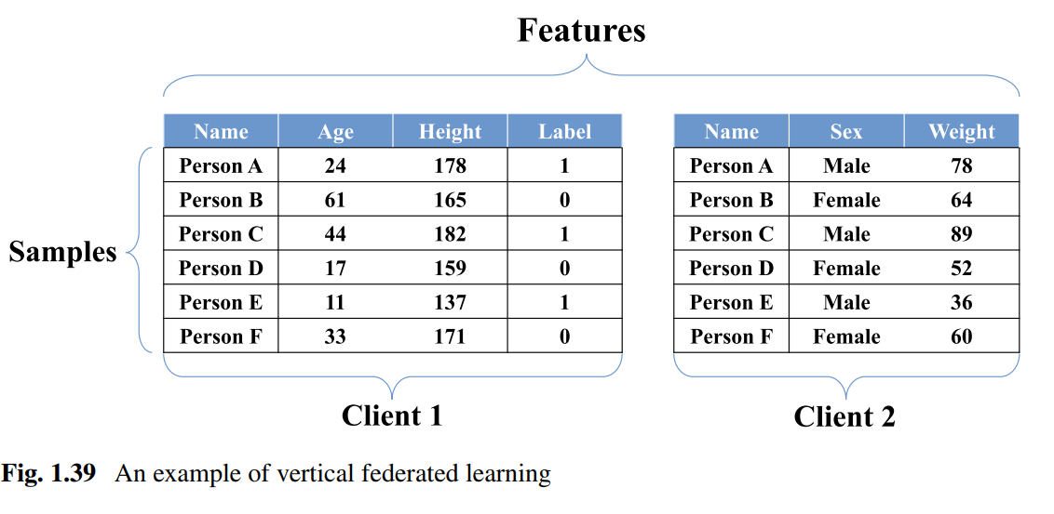

Vertical Federated Learning
Trong Vertical Federated Learning các máy khách (client) sử dụng cùng một tập mẫu dữ liệu (samples) nhưng với các đặc trưng (features) khác nhau.
Công thức biểu diễn
$$X_{i}≠X_{j},Y_{i}≠Y_{j},S_{i}=S_{j}∀\left(D_{i}\right),i≠j$$
$X_{i}≠X_{j}$: Các máy khách có đặc trưng khác nhau.
$Y_{i}≠Y_{j}$: Nhãn dữ liệu (labels) có thể khác nhau.
$S_{i}=S_{j}$: Cùng tập mẫu dữ liệu (ví dụ: cùng người dùng nhưng dữ liệu từ nhiều nguồn).
Ví dụ:

Slide 6
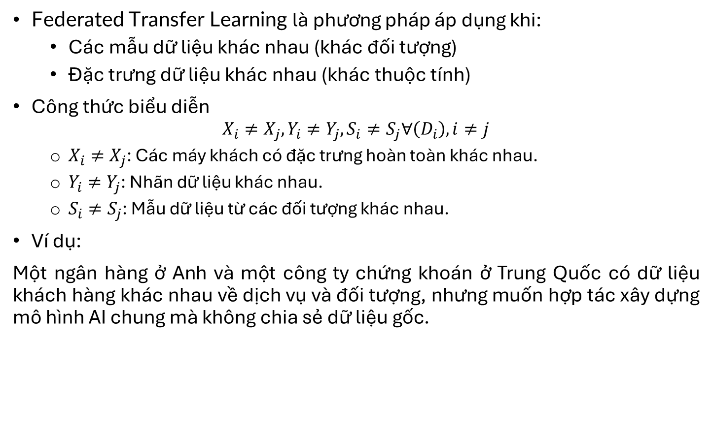
Federated Transfer Learning
Federated Transfer Learning là phương pháp áp dụng khi:
Các mẫu dữ liệu khác nhau (khác đối tượng)
Đặc trưng dữ liệu khác nhau (khác thuộc tính)
Công thức biểu diễn
$$X_{i}≠X_{j},Y_{i}≠Y_{j},S_{i}≠S_{j}∀\left(D_{i}\right),i≠j$$
$X_{i}≠X_{j}$: Các máy khách có đặc trưng hoàn toàn khác nhau.
$Y_{i}≠Y_{j}$: Nhãn dữ liệu khác nhau.
$S_{i}≠S_{j}$: Mẫu dữ liệu từ các đối tượng khác nhau.
Ví dụ:
Một ngân hàng ở Anh và một công ty chứng khoán ở Trung Quốc có dữ liệu khách hàng khác nhau về dịch vụ và đối tượng, nhưng muốn hợp tác xây dựng mô hình AI chung mà không chia sẻ dữ liệu gốc.

Slide 7
Các thành phần của Federated Learning
Có 5 thành phần chính trong Federated Learning:
Máy khách (Client)
Máy chủ trung tâm (Central server)
Thu nhận mô hình toàn cục (Fetching global model)
Huấn luyện mô hình cục bộ (Local model training)
Tổng hợp mô hình (Model aggregation)

Slide 8
Máy khách (Client)
Máy khách là thiết bị chứa dữ liệu đã xử lý.
Máy khách không gửi dữ liệu thô lên máy chủ.
Máy khách tự huấn luyện mô hình cục bộ (local model) từ dữ liệu của mình.

Slide 9
Máy chủ trung tâm (Central Server)
Máy chủ trung tâm là thành phần chính của Federated Learning.
Máy chủ tạo mô hình thống nhất (mô hình toàn cục - global model).
Máy chủ tổng hợp các mô hình cục bộ từ máy khách để tạo mô hình toàn cục.

Slide 10

Thu nhận mô hình toàn cục (Fetching global model)
Máy khách duy trì hoạt động và lưu giữ mô hình cục bộ đã huấn luyện.
Mô hình toàn cục là kết quả được máy chủ trung tâm tạo ra thông qua việc tổng hợp các mô hình cục bộ $M=(M_{1},M_{2}, M_{3},…, M_{n})$ từ các máy khách.
Sau đó, mô hình toàn cục này $M_{f}=G\left(M\right)$ sẽ được gửi ngược lại cho các máy khách để họ cập nhật mô hình của mình.

Slide 11
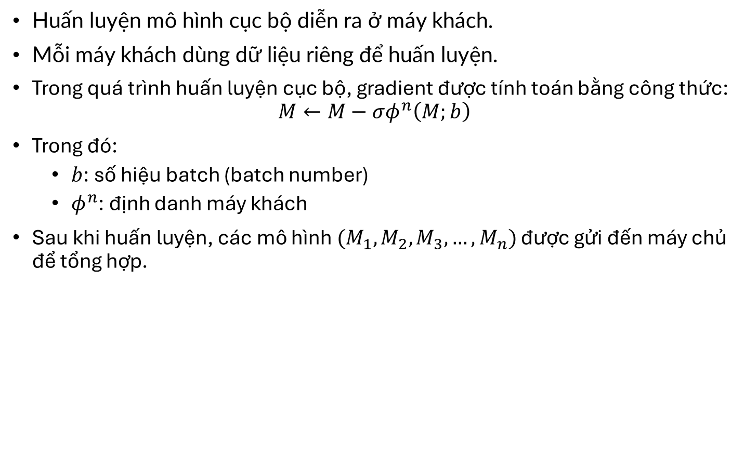
Huấn luyện mô hình cục bộ (Local model training)
Huấn luyện mô hình cục bộ diễn ra ở máy khách.
Mỗi máy khách dùng dữ liệu riêng để huấn luyện.
Trong quá trình huấn luyện cục bộ, gradient được tính toán bằng công thức:
$$M←M−σφ^{n}\left(M;b\right)$$
Trong đó:
$b$: số hiệu batch (batch number)
$φ^{n}$: định danh máy khách
Sau khi huấn luyện, các mô hình $(M_{1},M_{2},M_{3},…,M_{n})$ được gửi đến máy chủ để tổng hợp.

Slide 12

Tổng hợp mô hình (Model aggregation)
Tổng hợp mô hình là quá trình diễn ra ở máy chủ trung tâm.
Máy chủ sẽ tạo ra một mô hình tổng hợp (gọi là mô hình toàn cục) từ các mô hình cục bộ $(M_{1},M_{2},M_{3},…,M_{n})$ nhận được từ các máy khách.
Mô hình toàn cục này đóng vai trò là phiên bản cập nhật dùng chung cho tất cả các máy khách đã tham gia quá trình huấn luyện.

Slide 13
Kỹ thuật tổng hợp mô hình
All Model Average (AMA) : lấy trung bình các hệ số (trọng số) tương ứng của tất cả các mô hình cục bộ để tạo ra một mô hình toàn cầu duy nhất.
One Model Selection (OMS): Thay vì kết hợp thông tin từ tất cả các mô hình, OMS chọn ra duy nhất một mô hình có hiệu suất tốt nhất để làm mô hình toàn cầu hoặc để phân phối cho vòng huấn luyện tiếp theo.
Best Model Average (BMA) : tính toán trung bình của các mô hình được coi là "tốt nhất" trong số các mô hình cục bộ được huấn luyện bởi các máy khách.

Slide 14
THANK YOU !

